Slide 1
KEMENTERIAN DALAM NEGERI
DIREKTORAT MANAJEMEN PENANGGULANGAN BENCANA DAN KEBAKARAN
KEBIJAKAN PENANGGULANGAN KEBAKARAN DI INDONESIA
IDENTIFIKASI AKAR MASALAH, SOLUSI DAN LOKASI PRIORITAS AKSI PENANGANAN
THEOFRIDUS BERE, S.STP, M.KESOS
Analis Kebijakan Ahli Muda
Direktorat Manajemen Penanggulangan Bencana dan Kebakaran, Kementerian dalam negeri

Slide 2
KEMENTERIAN DALAM NEGERI
DIREKTORAT MANAJEMEN PENANGGULANGAN BENCANA DAN KEBAKARAN
OVERVIEW PERSPEKTIF BAHAYA KEBAKARAN

Slide 3
KEMENTERIAN DALAM NEGERI
DIREKTORAT MANAJEMEN PENANGGULANGAN BENCANA DAN KEBAKARAN
BAGAIMANA MEMAHAMI KEBAKARAN?
KEBAKARAN SEBAGAI BENCANA PERKOTAAN.
Among non natural disasters, fire is serious threat for urban settlement, especially in high density urban area. Not only it can caused mortality but also severely damaged housing and infrastructure and slowing down local economy activities. Studies have showed that urban resilience affected fire disaster risk (Desriani, 2018)
KEBAKARAN SEBAGAI ANCAMAN SERIUS FUNGSI LINGKUNGAN PERKOTAAN.
Fire disasters are a serious threat to the functionality of the built environment, in particular in densely populated urban areas where city infrastructure systems are under strain. Yet, fire safety issues are still mostly considered at the level of individual elements or buildings, disregarding the global risk for systems’ functionality.
(Gernay, dkk, 2016)

Slide 4
KEMENTERIAN DALAM NEGERI
DIREKTORAT MANAJEMEN PENANGGULANGAN BENCANA DAN KEBAKARAN

Slide 5
KEMENTERIAN DALAM NEGERI
DIREKTORAT MANAJEMEN PENANGGULANGAN BENCANA DAN KEBAKARAN
KONDISI KEBAKARAN DI INDONESIA

Slide 6
KEMENTERIAN DALAM NEGERI
DIREKTORAT MANAJEMEN PENANGGULANGAN BENCANA DAN KEBAKARAN

Slide 7
KEMENTERIAN DALAM NEGERI
DIREKTORAT MANAJEMEN PENANGGULANGAN BENCANA DAN KEBAKARAN

Slide 8
KEMENTERIAN DALAM NEGERI
DIREKTORAT MANAJEMEN PENANGGULANGAN BENCANA DAN KEBAKARAN
KEBIJAKAN NASIONAL
PENANGGULANGAN KEBAKARAN

Slide 9
KEMENTERIAN DALAM NEGERI
DIREKTORAT MANAJEMEN PENANGGULANGAN BENCANA DAN KEBAKARAN

Slide 10
KEMENTERIAN DALAM NEGERI
DIREKTORAT MANAJEMEN PENANGGULANGAN BENCANA DAN KEBAKARAN

Slide 11
KEMENTERIAN DALAM NEGERI
DIREKTORAT MANAJEMEN PENANGGULANGAN BENCANA DAN KEBAKARAN

Slide 12
KEMENTERIAN DALAM NEGERI
DIREKTORAT MANAJEMEN PENANGGULANGAN BENCANA DAN KEBAKARAN
Wilayah Manajemen Kebakaran (WMK)

Slide 13
KEMENTERIAN DALAM NEGERI
DIREKTORAT MANAJEMEN PENANGGULANGAN BENCANA DAN KEBAKARAN

Slide 14
KEMENTERIAN DALAM NEGERI
DIREKTORAT MANAJEMEN PENANGGULANGAN BENCANA DAN KEBAKARAN

Slide 15
KEMENTERIAN DALAM NEGERI
DIREKTORAT MANAJEMEN PENANGGULANGAN BENCANA DAN KEBAKARAN
PENCAPAIAN SPM SUB URUSAN KEBAKARAN
Rata-Rata Nasional Capaian SPM Sub Urusan Kebakaran 2019-2023
2019: 46,94%
2020: 61,24%
2021: 68,16%
2022: 74.74%
2023 : 80,27%
Jumlah Daerah yang sudah mencapai SPM Sub Urusan Kebakaran 100% Tahun 2019-2023
2019: 158 Kabupaten/Kota
2020: 150 Kabupaten/Kota
2021: 111 Kabupaten/Kota
2022: 77 Kabupaten/Kota
2023 : 172 Kabupaten/Kota

Slide 16
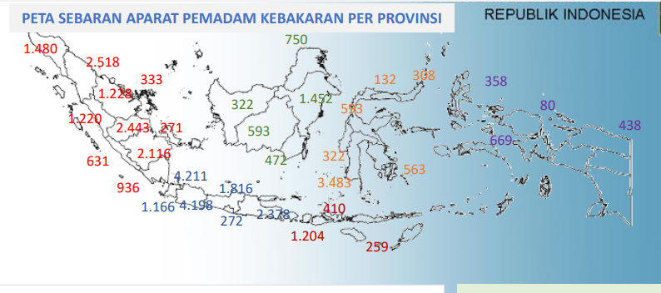
OVERVIEW SDM DAN SARPRAS
KEMENTERIAN DALAM NEGERI
DIREKTORAT MANAJEMEN PENANGGULANGAN BENCANA DAN KEBAKARAN
Peraturan Menteri Dalam Negeri Nomor 122 Tahun 2018 tentang Sarana dan Prasarana Pemadam Kebakaran di Daerah
Telah mengamantakan bahwa minimal di setiap Kecamatan terdapat 1 Pos Sektor Damkar dan 2 Mobil Damkar di Indonesia, sehingga:
Kondisi ideal
Terdapat 7.287 pos sektor pemadam kebakaran dan 14.574 mobil pemadam kebaran di setiap kecamatan
Berapa daerah yang sudah menjadi Dinas mandiri?
PROVINSI
1
26
6
6
KAB/KOTA
131
251
73
52
POS
MOBIL
12,2%
21,8%
Saat ini, di Indonesia baru memiliki 1.009 pos sektor pemadam kebakaran dan 4.067 mobil pemadam kebaran
Saat ini, di Indonesia baru memiliki 1.009 pos sektor pemadam kebakaran dan 4.067 mobil pemadam kebaran

Slide 17
PENINGKATAN KAPASITAS SDM
KEMENTERIAN DALAM NEGERI
DIREKTORAT MANAJEMEN PENANGGULANGAN BENCANA DAN KEBAKARAN
PermenpanRB Nomor 16 Tahun 2019 tentang Jabatan Fungsional Pemadam Kebakaran
PermenpanRB Nomor 17 Tahun 2019 tentang Jabatan Fungsional Analis Kebakaran
Keputusan Menteri KepmenPANRB Nomor 1197 Tahun 2021 tentang Jabatan Fungsional yang dapat Diisi Oleh Pegawai Pemerintah Dengan Perjanjian Kerja
Jumlah Jabatan Fungsional
(PNS & PPPK) sejumlah:
JF Pemadam Kebakaran: 5.002 Orang
JF Analis Kebakaran: 1.853 orang
Jumlah Aparatur Tersertifikasi :
8.032 Diklat Kemendagri
4.846 Diklat Non Kemendagri
Terdapat 15.897 ASN dan 27.052 non ASN, dengan total aparatur sebanyak 42.949 orang. non ASN sebanyak 63%.

Slide 18
KEMENTERIAN DALAM NEGERI
DIREKTORAT MANAJEMEN PENANGGULANGAN BENCANA DAN KEBAKARAN
BAGAIMANA PENGISIAN
JABATAN FUNGSIONAL PEMADAM KEBAKARAN DAN ANALIS KEBAKARAN ?

Slide 19
KEMENTERIAN DALAM NEGERI
PEMBENTUKAN PROFESIONALISME MELALUI PENGANGKATAN DALAM JABATAN FUNGSIONAL
DIREKTORAT MANAJEMEN PENANGGULANGAN BENCANA DAN KEBAKARAN
Kategori Keterampilan
PERMENPAN & RB NO. 16 TAHUN 2019 TENTANG JABATAN FUNGSIONAL PEMADAM KEBAKARAN
PEMULA
Melakukan Pemadaman, Evakuasi, dan Penyelamatan
TERAMPIL
Melakukan Pemadaman, Evakuasi, Penyelamatan, Operasional Unit, dan Komunikasi
MAHIR
Memimpin Pemadaman, Evakuasi, dan Penyelamataan (Kepala Regu)
PENYELIA
Mengarahkan Pemadaman, Evakuasi, dan Penyelamatan (Kepala Pleton)/Incident Commander
Kategori Keahlian
PERMENPAN & RB NO. 17 TAHUN 2019 TENTANG JABATAN FUNGSIONAL ANALIS KEBAKARAN
PERTAMA
Melakukan inspeksi bangunan rendah hingga menengah dan penyuluhan
MUDA
Melakukan inspeksi bangunan tinggi, industri, serta pelatihan
MADYA
Menyusun RISPK, Penanganan B3, Tinjut Penyimpangan Keselamatan Kebakaran, dan Investigasi Kejadian Kebakaran

Slide 20
KEMENTERIAN DALAM NEGERI
DIREKTORAT MANAJEMEN PENANGGULANGAN BENCANA DAN KEBAKARAN
PEGAWAI NEGERI SIPIL
Pengangkatan Pertama (CPNS)
Untuk formasi Calon Pegawai Negeri Sipil dengan pendidikan minimal SMA/sederajat untuk JF Damkar atau DIV/Sarjana untuk JF Analis Kebakaran (TANPA SYARAT PENGALAMAN KERJA)
Perpindahan dari Jabatan Lain
Perpindahan dari Jabatan Pimpinan Tinggi, Jabatan Administrasi ke dalam Jabatan Fungsional setelah Lulus Uji Kompetensi
Penyesuaian/Impassing
Pengangkatan ke dalam JF Damkar dan JF Analis Kebakaran berdasarkan pangkat terakhir dan pendidikan terakhir. (Sudah berakhir per September 2021)
Promosi
Digunakan untuk proses kenaikan jenjang jabatan dengan beberapa kriteria dan lulus Uji Kompetensi
Pasal 74 ayat (1) PP 11/2017, Pasal 13 Perka BKN No. 25 dan No. 26 Tahun 2020

Slide 21
KEMENTERIAN DALAM NEGERI
DIREKTORAT MANAJEMEN PENANGGULANGAN BENCANA DAN KEBAKARAN
BAGAIMANA DENGAN TENAGA KONTRAK?
SELEKSI
JF DAMKAR dan JF ANALIS KEBAKARAN dapat diisi oleh Pegawai Pemerintah Dengan Perjanjian Kerja (PPPK) setelah ada Keputusan Menteri Pendayagunaan Aparatur Negara dan Reformasi Birokrasi No. 1197 Tahun 2021 tentang Jabatan Fungsional Yang Dapat Diisi Oleh Pegawai Pemerintah Dengan Perjanjian Kerja
Pegawai Pemerintah Dengan Perjanjian Kerja (PPPK)
Pasal 74 ayat (2) PP 11/2017

Slide 22
KEMENTERIAN DALAM NEGERI
JENJANG JABATAN YANG FORMASINYA DIBUKA TAHUN 2024
1
PERMENPAN & RB NO. 16 TAHUN 2019 TENTANG JABATAN FUNGSIONAL PEMADAM KEBAKARAN
PEMULA
Melakukan Pemadaman, Evakuasi, dan Penyelamatan
Kategori Keterampilan
Melakukan Pemadaman, Evakuasi, Penyelamatan, Operasional Unit, dan Komunikasi
TERAMPIL
2
PERMENPAN & RB NO. 17 TAHUN 2019 TENTANG JABATAN FUNGSIONAL ANALIS KEBAKARAN
PERTAMA
Melakukan inspeksi bangunan rendah hingga menengah dan penyuluhan
Kategori Keahlian

Slide 23
KEMENTERIAN DALAM NEGERI
DIREKTORAT MANAJEMEN PENANGGULANGAN BENCANA DAN KEBAKARAN
PERSYARATAN UMUM (WAJIB)
Pasal 16 PP Nomor 49 Tahun 2018
Usia Minimal 20 sampai dengan 1 (satu) tahun sebelum batas usia JF (Batas Usia JF Damkar Pemula, Terampil, dan Analis Kebakaran Ahli Pertama adalah 58 Tahun)
Tidak pernah dipidana dengan pidana penjara 2 (dua) tahun atau lebih
Tidak pernah diberhentikan dengan hormat tidak atas permintaan sendiri sebagai PNS, PPPK, TNI, POLRI, atau pegawai swasta
Tidak menjadi anggota atau pengurus partai politik atau terlibat politik praktis
Memiliki Kualifikasi Pendidikan sesuai dengan persyaratan jabatan
PERSYARATAN WAJIB TAMBAHAN BAGI DAMKAR DAN ANALIS KEBAKARAN
Kepmenpanrb Nomor 970 Tahun 2022
Memenuhi syarat masa pengalaman kerja sesuai formasi jenjang jabatan
Surat pengalaman kerja di bidang yang sesuai dengan formasi jenjang jabatan, yang ditandatangani oleh minimal JPT di Instansi Pemerintah atau Kepala Bagian SDM di Instansi Swasta
Surat keterangan sehat dan surat keterangan bukan penyandang disabilitas
Khusus yang melamar di JF Analis Kebakaran, bagi memiliki ijazah sarjana tidak sesuai bidang studi di Peraturan Menteri PANRB Nomor 17 Tahun 2019, wajib menyertakan surat keterangan kerja tambahan sesuai tugas analis kebakaran

Slide 24
KEMENTERIAN DALAM NEGERI
DIREKTORAT MANAJEMEN PENANGGULANGAN BENCANA DAN KEBAKARAN
PERSYARATAN PENDIDIKAN
SESUAI DENGAN FORMASI JENJANG JABATAN
Peraturan Menteri PAN RB Nomor 16 Tahun 2019 & Peraturan Menteri PAN RB Nomor 17 Tahun 2019
PENDIDIKAN | JENJANG
SMA/Sederajat | JF Damkar Pemula JF Damkar Terampil JF Damkar Mahir JF Damkar Penyelia
Sarjana/Diploma Empat bidang studi Teknik/Rekayasa Keselamatan (Safety Engineering), Teknologi Rekayasa Keselamatan Kebakaran (Fire Safety Engineering Technology), Planologi atau Geografi | JF Analis Kebakaran Ahli Pertama JF Analis Kebakaran Ahli Muda JF Analis Kebakaran Ahli Madya

Slide 25
KEMENTERIAN DALAM NEGERI
DIREKTORAT MANAJEMEN PENANGGULANGAN BENCANA DAN KEBAKARAN
PERSYARATAN PENGALAMAN KERJA SESUAI DENGAN FORMASI JENJANG JABATAN
MASA PENGALAMAN KERJA | FORMASI JENJANG JABATAN
2 Tahun | JF Damkar Pemula JF Damkar Terampil JF Analis Kebakaran Ahli Pertama
3 Tahun | JF Analis Kebakaran Ahli Muda
5 Tahun | JF Analis Kebakaran Ahli Madya

Slide 26
KEMENTERIAN DALAM NEGERI
ALUR SELEKSI PPPK
DIREKTORAT MANAJEMEN PENANGGULANGAN BENCANA DAN KEBAKARAN
Seleksi Kompetensi
Seleksi
Administrasi
Menyerahkan seluruh dokumen yang menjadi PERSYARATAN WAJIB dan PERSYARATAN WAJIB TAMBAHAN.
*Pendaftaran dan penyerahan berkas dilakukan melalui sistem BKN.
Jadwal resmi menunggu informasi Panselnas.
Kompetensi Teknis
Manajerial
Sosial Kultural
Wawancara
Jml Soal : 90
Psg Grade : 207
Materi:
Soal teknis berkaitan dengan unsur tugas jabatan fungsional
Bobot Jawaban:
Salah/Tidak Menjawab 0, Benar 5
Jml Soal : 25
Psg Grade : 117*
Materi:
Integritas
Kerjasama
Komunikasi
Orientasi hasil
Pelayanan publik
Pengembangan diri dan org lain
Mngelola perubahan
Pengambilan keputusan
Bobot Jawaban:
Paling Rendah 1, Paling Tinggi 4, Tidak Menjawab 0
Jml Soal : 20
Psg Grade : 117*
Materi:
Kepekaan terhadap perbedaan budaya
Kemampuan berhubungan sosial
Kepekaan terhadap komflik
Empati
Bobot Jawaban:
Paling Rendah 1, Paling Tinggi 5, Tidak Menjawab 0
Jml Soal : 10
Psg Grade : 24
Materi:
Integritas
Moralitas
Bobot Jawaban:
Paling Rendah 1, Paling Tinggi 4, Tidak Menjawb 0
Catatan:
Sertifikat digunakan sebagai penambah nilai untuk menentukan kelulusan passing grade pada seleksi kompetensi teknis.
Seluruh seleksi kompetensi dilaksanakan menggunakan CAT
Waktu untuk seleksi Kompetensi Teknis, Manajerial dan Sosial Kultural adalah 120 Menit, dan Wawancara 10 Menit.
*) Passing Grade 130 pada Kompetensi Manajerial dan Sosial Kultural adalah penjumlahan pada kedua kompetensi teknis tersebut.

Slide 27
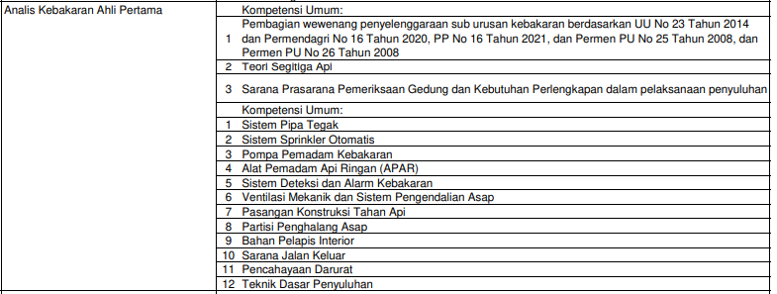
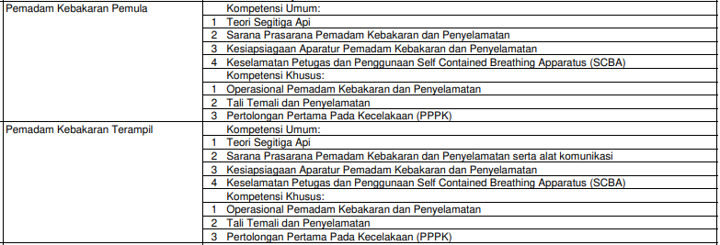
MATERI POKOK SOAL KOMPETENSI TEKNIS
Sumber: Surat Menteri PANRB kepada PPK Pusat dan Daerah Nomor B/275/M.SM.01.00/2023, tanggal 8 Februari 2023, hal Materi Pokok Soal Seleksi Kompetensi Teknis dengan CAT untuk Seleksi Pengadaan PPPK TA 2022
Analis Kebakaran Ahli Pertama
Pemadam Kebakaran Pemula dan Terampil

Slide 28
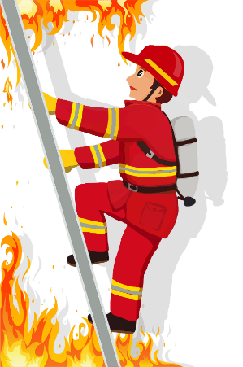
KEMENTERIAN DALAM NEGERI
DIREKTORAT MANAJEMEN PENANGGULANGAN BENCANA DAN KEBAKARAN
RENCANA INDUK SISTEM PENANGGULANGAN KEBAKARAN DAN PENYELAMATAN
(RISPKP)
28

Slide 29
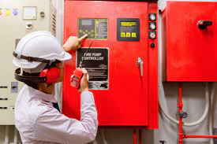
Analisis Risiko Kebakaran (ARK)
Pengertian
Subtansi
ARK terdiri dari gambaran umum, variabel dan indikator risiko kebakaran, penghitungan risiko kebakaran, dan klasifikasi risiko kebakaran.
Variabel dan Indikator
Ancaman: aktivitas masyarakat, penggunaan api terbuka, listrik, B3.
Kerentanan: kepadatan penduduk, kepadatan bangunan, kualitas bangunan dan tingkat kekumuhan, frekuensi kebakaran, luas area dan kerugian, perambatan api, dan keberadaan obyek vital.
Proteksi Kebakaran: jarak pemisah bangunan, SKKL, MKKG, Redkar, komunikasi darurat, pemadaman dini, pos damkar, akses ops pos, waktu tanggap pos, layanan pos, ketersediaan air, akses, dan hidran
adalah suatu pendekatan terstruktur untuk pengambilan keputusan dalam kondisi ketidakpastian.

Slide 30
Rencana Sistem Pencegahan Kebakaran (RSCK)
Pengertian
Subtansi
RSCK terdiri dari gambaran umum, kriteria, lingkup kegiatan, pengumpulan dan pengolahan data dan informasi, analisis permasalahan, rekomendasi program kegiatan pencegahan kebakaran.
Program/Kegiatan yang tertuang dalam RSCK adalah perencanaan sarana prasarana pencegahan; inspeksi proteksi kebakaran melalui pendataan dan penilaian sarana proteksi kebakaran; pemberdayaan masyarakat melalui edukasi /sosialisasi dan pembentukan/pembinaan REDKAR; dan penegakan peraturan daerah mengenai keselamatan kebakaran pada bangunan gedung.
adalah seluruh aktivitas dan kondisi untuk mencegah terjadinya kebakaran atau meminimalkan potensi terjadinya kebakaran

Slide 31
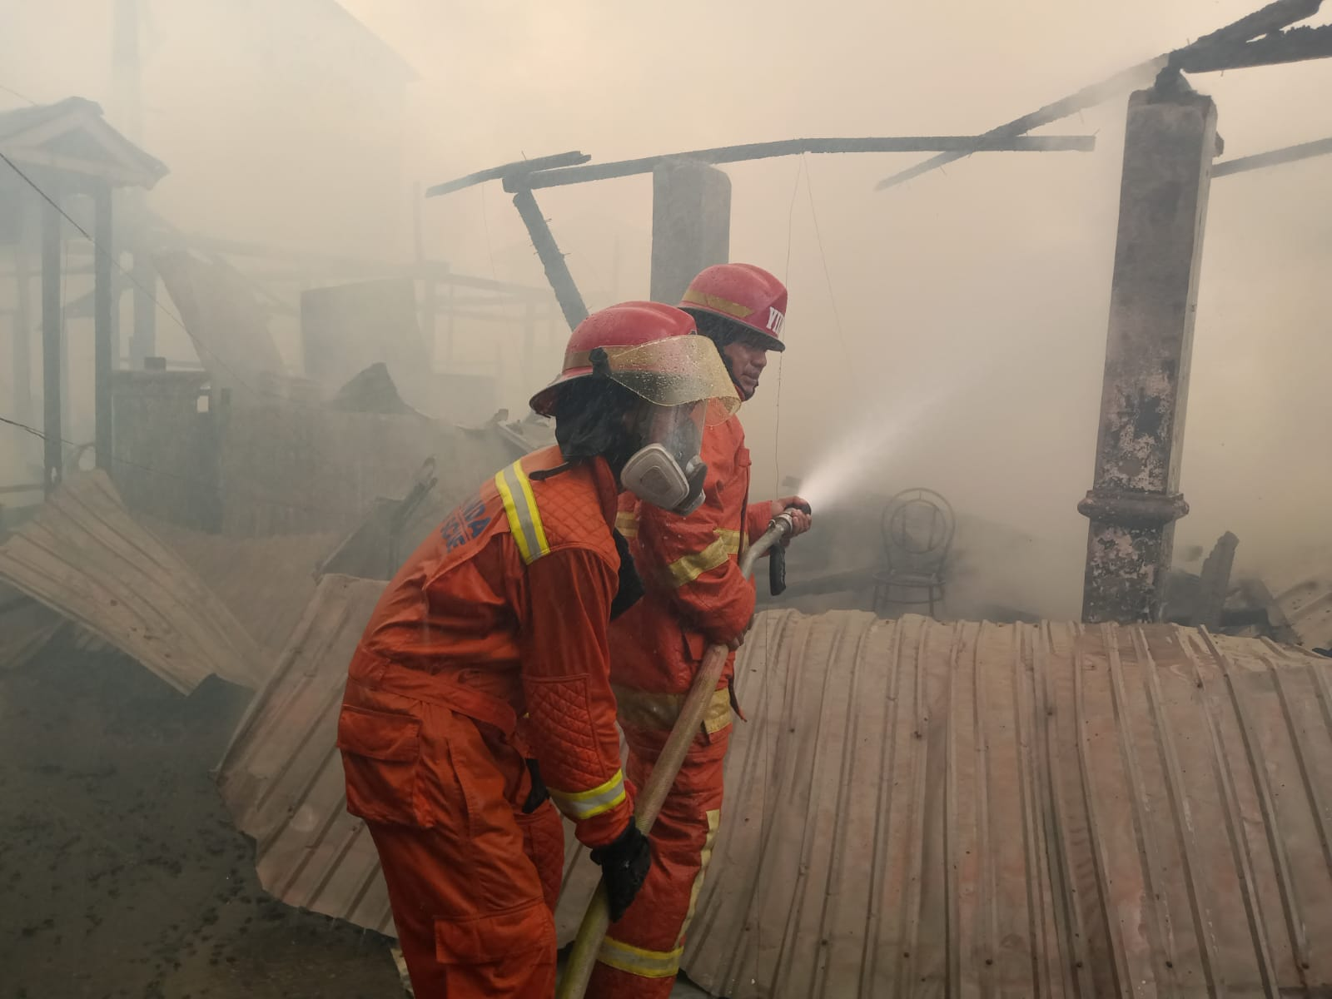
Rencana Sistem Pemadaman Kebakaran (RSPK)
Pengertian
Subtansi
seluruh aktivitas dan kondisi untuk mengantisipasi kerugian kebakaran termasuk korban jiwa dan luka-luka dengan melakukan penanggulangan dan pengendalian pada saat terjadi kebakaran
RSPK terdiri dari gambaran umum, kriteria, lingkup kegiatan, pengumpulan dan pengolahan data dan informasi, analisis permasalahan, rekomendasi program kegiatan pemadaman kebakaran.
Program/Kegiatan yang tertuang dalam RSPK adalah operasional pemadaman kebakaran; kesiapsiagaan petugas pemadam kebakaran; dan ketersediaan SOP pemadaman kebakaran
.

Slide 32
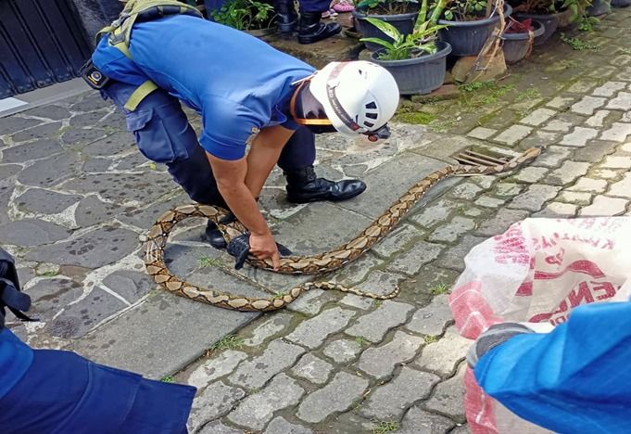
Rencana Sistem Keselamatan Publik (RSSP)
Pengertian
Subtansi
RSSP terdiri dari gambaran umum, kriteria, lingkup kegiatan, pengumpulan dan pengolahan data dan informasi, analisis permasalahan, rekomendasi program kegiatan penyelamatan non kebakaran.
Program/Kegiatan yang tertuang dalam RSSP adalah operasional penyelamatan dan evakuasi; kesiapsiagaan petugas penyelamatan; dan ketersediaan SOP penyelamatan dan evakuasi
.
adalah seluruh aktivitas dan kondisi atau upaya untuk melakukan kegiatan penyelamatan jiwa dan harta benda baik pada kondisi kebakaran dan kondisi darurat non-kebakaran

Slide 33
Indeks Ketangguhan Kebakaran/
Fire Resilience Index (FIRLI)
Pengertian
Subtansi
adalah suatu upaya untuk mengidentifikasi dan mengkaji kemampuan suatu ekosistem, komunitas, atau masyarakat yang terpapar bahaya kebakaran untuk dapat mengatasi dampak yang diterima dan kemampuan memulihkan diri dari efek bahaya secara mandiri maupun dengan bantuan para pihak dengan efektif dan efisien
FIRLI terdiri dari gambaran umum, pilar dan indikator dan penghitungan.
Variabel dalam FIRLI:
Individual Risk Awareness and Preparedness (Kapasitas Adaptasi), kemampuan untuk melakukan evakuasi dan Respons Penyelamatan.
Social Capacity (Jaring Pengaman Sosial)
Economic Capacity (Aset atau Kekayaan) dan Sustainability (Keberlanjutan)
Recovery/Business continuity (Akses ke Layanan Dasar, dan Sistem Informasi)
Governance and Insitution (Perkuatan kebijakan dan kelembagaan untuk peningkatan efektivitas pencegahan dan penanggulangan kebakaran, layanan pemadam kebakaran dan penyelamatan, pengkajian risiko kebakaran dalam perencanaan wilayah secara terpadu).

Slide 34
KEMENTERIAN DALAM NEGERI
DIREKTORAT MANAJEMEN PENANGGULANGAN BENCANA DAN KEBAKARAN
KEMENTERIAN DALAM NEGERI
REPUBLIK INDONESIA
TERIMA KASIH

